Slide 1
Inspirationsdag 2023
Serviceinformation

Slide 2
Inspirationsdag 2023 - Serviceinformation
Mails – hvorfor sende fra sin KS mail?
Det er den vi konsekvent bruger. Den er også koblet til
regnskabet (NAV)
Kan se at der senest er sendt regnskaber ind fra private mails 14 gange.
Overholdelse af GDPR
Ingen sammenblandning med jeres private mails
Via mail adressen altid tjek på hvem vi har med at gøre
Vi sender ALTID til KS-mailen
Hurtigere ekspedition
Notes:
Og hvis i skal have hjælp til at vedhæfte filer. Så giv os et ring.
Jo færre mail adresser jo færre phising forsøg virus ets.
Vi har også overvågning af KS mailen. Måske i har set mails fra
Centera Email Defence - Quarantine Digest Email

Slide 3
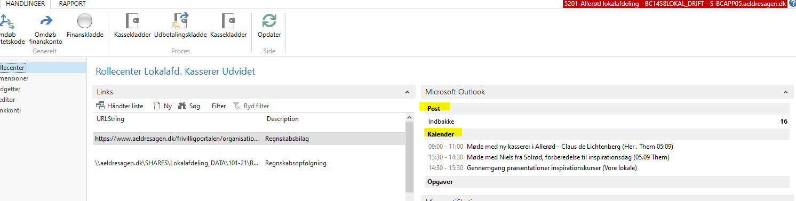
Inspirationsdag 2023 - Serviceinformation
Man kan altid se i NAV om der ligger post, da Outlook er
Sammenkoblet.

Slide 4
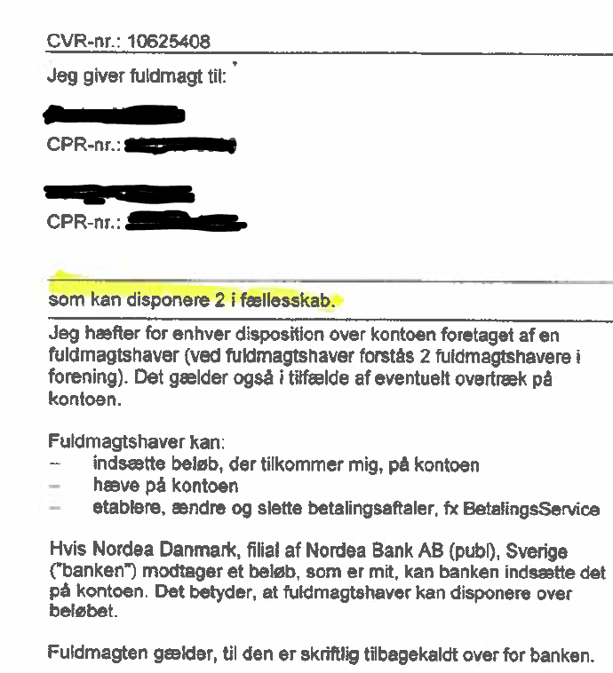
Inspirationsdag 2023 - Serviceinformation
IT svindel
Godt at have styr på, eller i hvert fald,
have dokumentation for
prokuraen.
Men i det hele taget.
Prokuraen SKAL være på
plads.
Og vi SKAL have
Dokumentationen.
Notes:
Dette reddede en lokalafdeling. De fik alle pengene retur, fordi banken måtte indse at de ikke have deres på plads.
Så sørg for at have jeres prokura forhold på plads. Og at de også er dokumenteret, samt vi i sekretariatet har fået tilsendt kopier.
I omegnen af 50.000,-

Slide 5
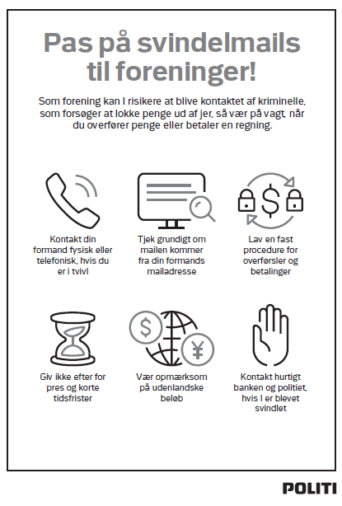
Inspirationsdag 2023 - Serviceinformation
Gode råd til at undgå foreningssvindel
Tjek om der er noget i mailen, der afviger fra den normale kommunikation, du har med din formand. Det kan være sprogbrug, anmodninger om overførsler til udlandet eller andre usædvanlige henvendelser.
Kontakt din formand fysisk eller på et allerede aftalt telefonnummer for at afklare, om henvendelsen er reel. Undlad at besvare e-mailen, da det kan være en kriminel, du kommunikerer med.
Overhold de evt. foreskrevne sikkerhedsprocedurer for overførsler og betalinger i foreningen. Spring ikke godkendelsesled over og giv ikke efter for pres.
Oplys medlemmer, medarbejdere og andre foreninger om svindel for at sikre, at alle er opmærksomme på, at de kan blive udsat for bedrageri.
Læs mere her
Notes:
https://www.aeldresagen.dk/viden-og-raadgivning/hverdagsliv/sikkerhed-paa-nettet#9c5e824b7b0d
Det med opfordring til køb af gavekort er også sket i 2023. Så køb ikke noget uden at du har fået det bekræftet. Ikke bare via mail.

Slide 6

Inspirationsdag 2023 - Serviceinformation
Digital opbevaring af bilag
Vi arbejder på en løsninger der passer til Ældre Sagen.
Dette er udfordret af attestationsregler og ønsket om smidig
Arbejdsgang.
Vi afventer stadig en udmøntning af kravet. Altså hvem bliver omfattet - 2025
Notes:
Sakset fra BDO - https://www.bdo.dk/getattachment/Faglig-info/Business-Services-Outsourcing/Publikation-om-den-nye-bogfoeringslov/2022-11-14-Endelig-udgave-BDO_Bogf%C3%B8ringsloven.pdf.aspx?lang=da-DK

Slide 7
Inspirationsdag 2023 - Serviceinformation
Digital opbevaring af bilag
Vi har systemer der køre i Sekretariatet.
Men dette er kompliceret og passer ikke til lokalafdelingerne.
Notes:
Hvor omsætningen overstiger 300.000,-
Kreditor/to godkendere/attestation etc

Slide 8
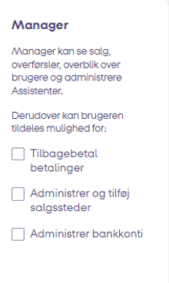
Inspirationsdag 2023 - Serviceinformation
MobilePay-MyShop(MP)
Nu kommer der adgang til en PC udgave af MP.
Træk rapporter. Tilbagebetal. Tilføj nye.
Det er slut med gratis, men koster fremad 0,49%
Prisen gælder pr. 1/10-2023
I vil løbende blive inviteret.
Men systemet er ikke endeligt på plads –
vi er i gang med tests.
Notes:
Et af de tekniske udfordringer.
Kassereren bliver superbruger.
Fortæl skitseret om processen.

Slide 9
Inspirationsdag 2023 - Serviceinformation
Digital Post og MitID
Digital Post – Kommer automatisk i jeres KS-Mail
MitID –
Her skelnes mellem det i bruger for at komme på banken i lokalafdelingen.
Og ErhversMitID (bruges op imod Nordeafonden og kommunerne bl.a.)
som oprettes herinde.
Notes:
MitID digital post – Bettina – Nordea Fonden. Kommunenerne. ErhversMitID oprettes herinde. I ringer. Need to have ikke nice to have

Slide 10
Inspirationsdag 2023 - Serviceinformation
Spørgsmål?

